Slide 1
La crise de la reproductibilité et comment vous pouvez aider

Slide 2
La crise de la reproductibilité et comment vous pouvez aider

Slide 3
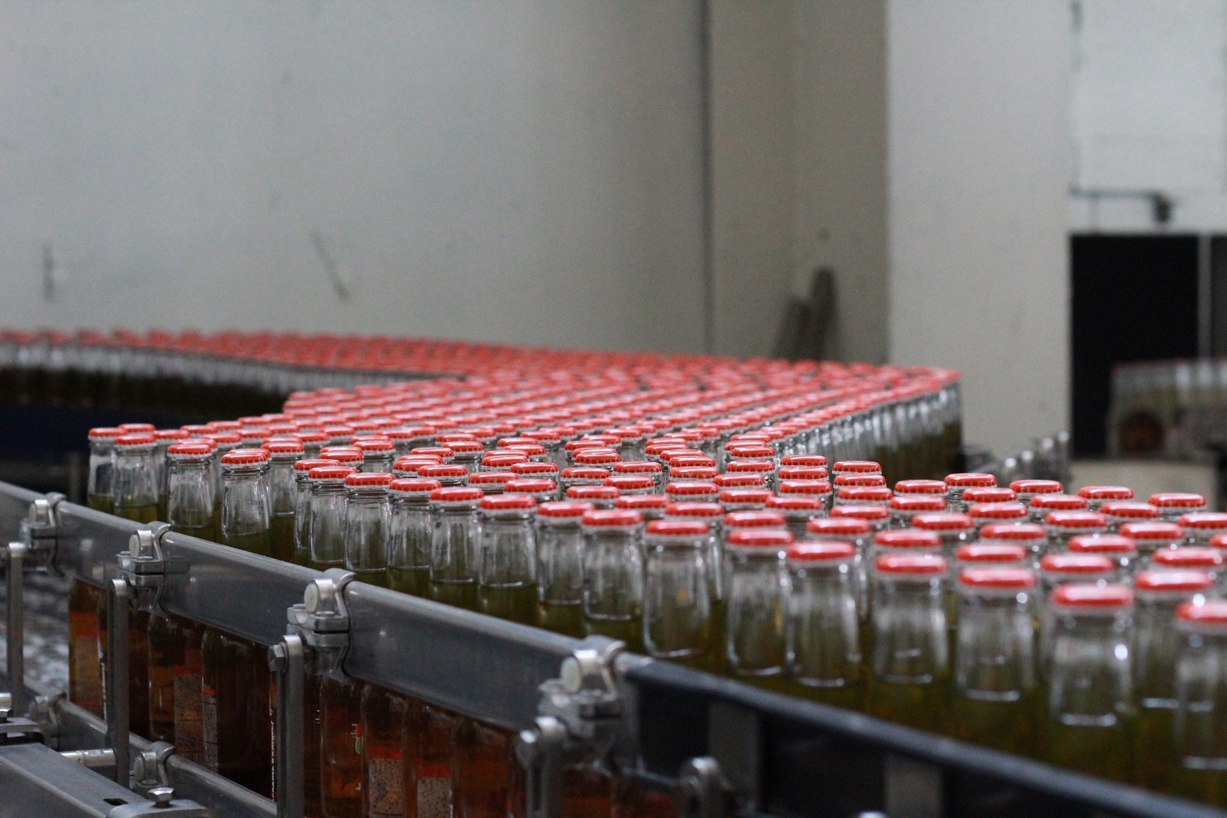

Slide 4
100 expériences en psychologies ont étés répliqués
(Open Science Collaboration, 2015)

Slide 5
100 expériences en psychologies ont étés répliqués
40 % des effects ont pu être répliqués
(Open Science Collaboration, 2015)

Slide 6
Mais est-ce reproductible?

Slide 7
20 autres expériences en sciences sociales ont étés répliqués rigoureusement
(Camerer et al., 2018)

Slide 8
20 autres expériences en sciences sociales ont étés répliqués rigoureusement
~60 % des résultats ont pu être répliqués
(Camerer et al., 2018)

Slide 9
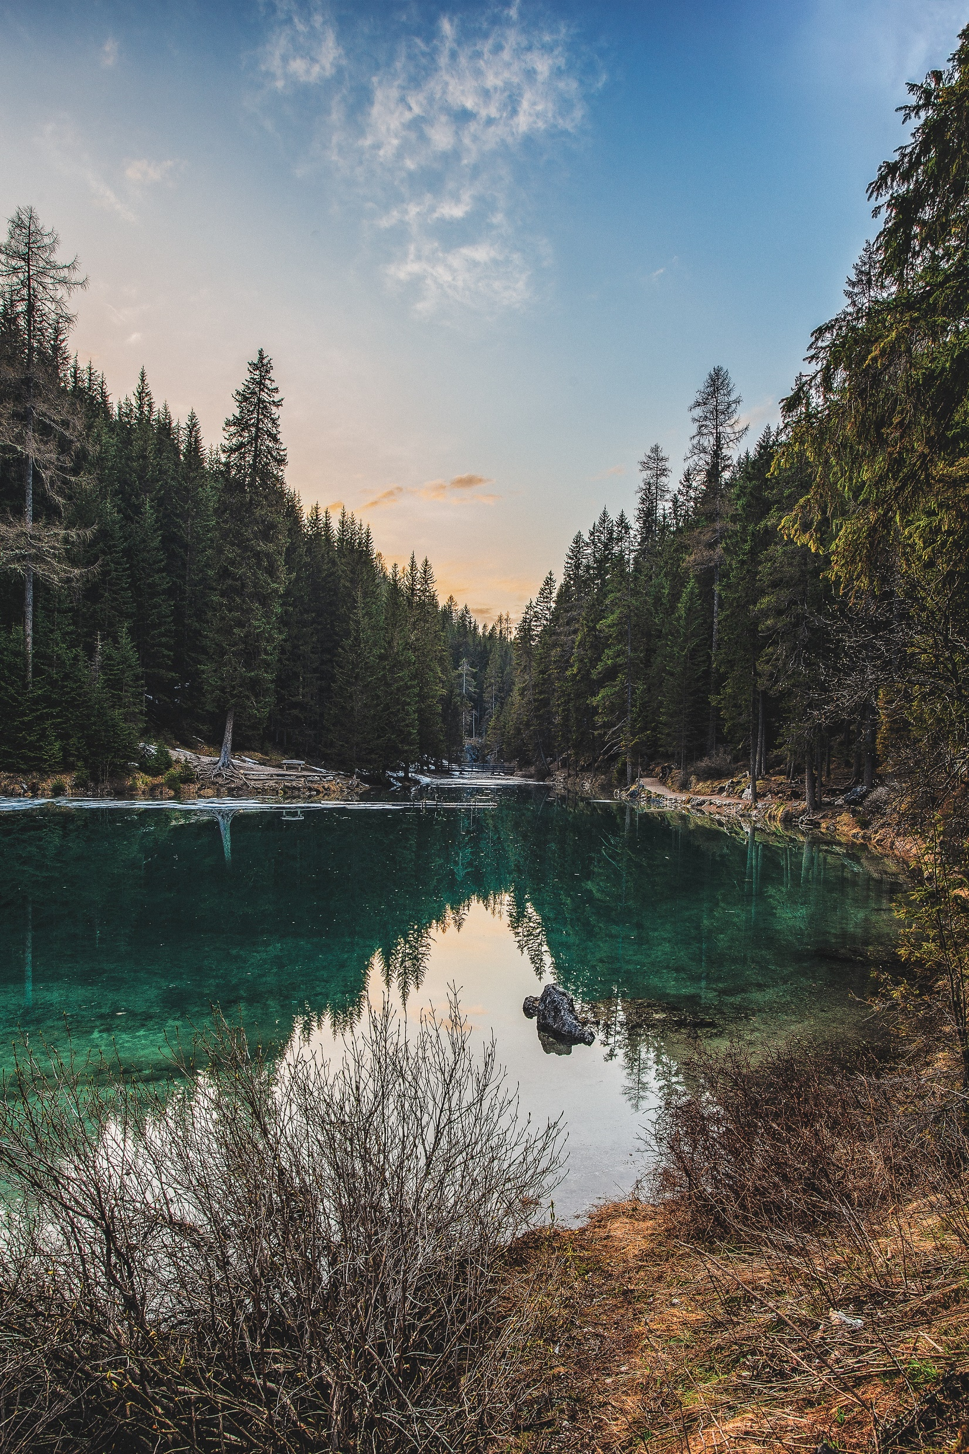
Quelle chance que nous sommes pas psychologie
Notes:
Thank god we’re not in psychology

Slide 10

Le problème pourrait s’étendre à d’autres sciences

Slide 11
Sondage: Est-ce qu’il y a une crise de reproductibilité en science?

Slide 12
Sondage: Est-ce qu’il y a une crise de reproductibilité en science?
1500 chercheurs
ont répondu

Slide 13
Sondage: Est-ce qu’il y a une crise de reproductibilité en science?
1500 chercheurs
ont répondu

Slide 14
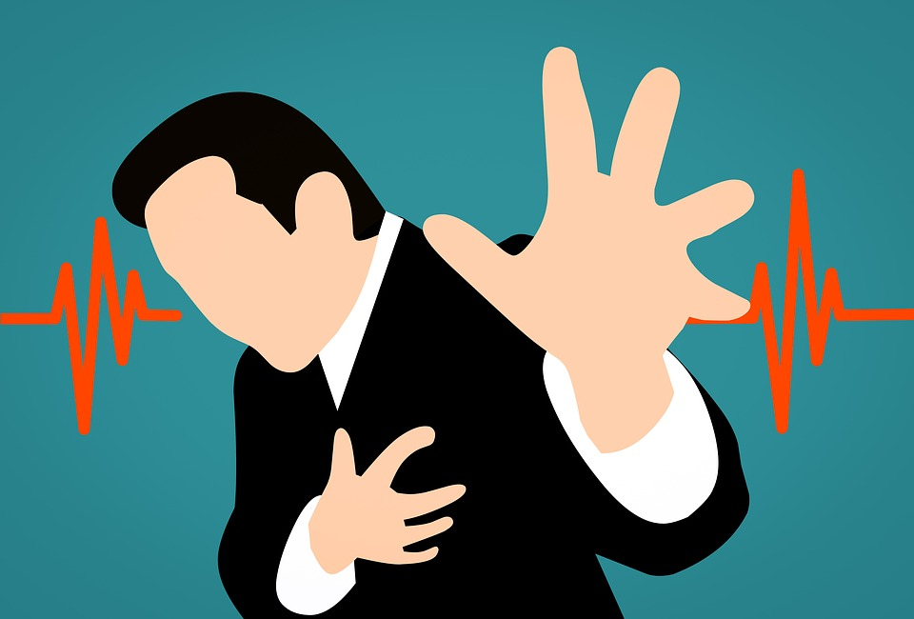
52 %
Oui,
Grosse crise

Slide 15
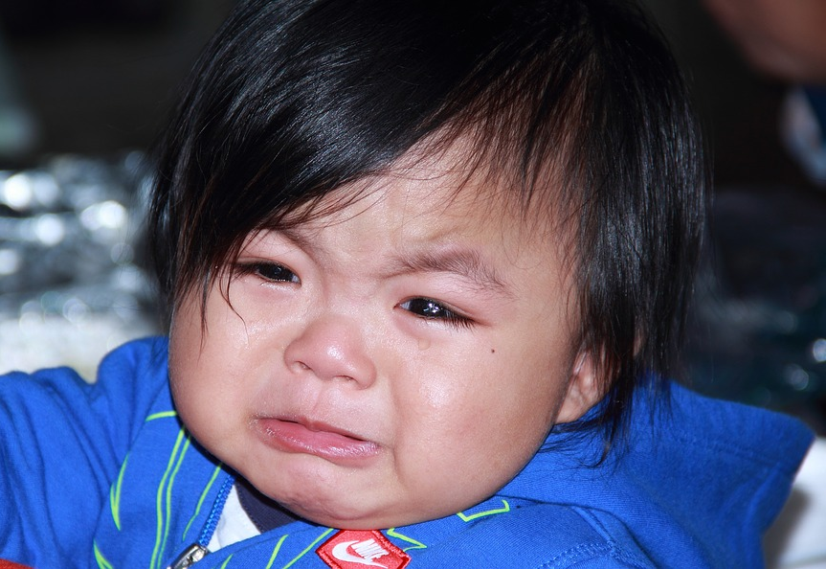
52 %
Oui,
Grosse crise
38 %
Oui,
Petite crise

Slide 16
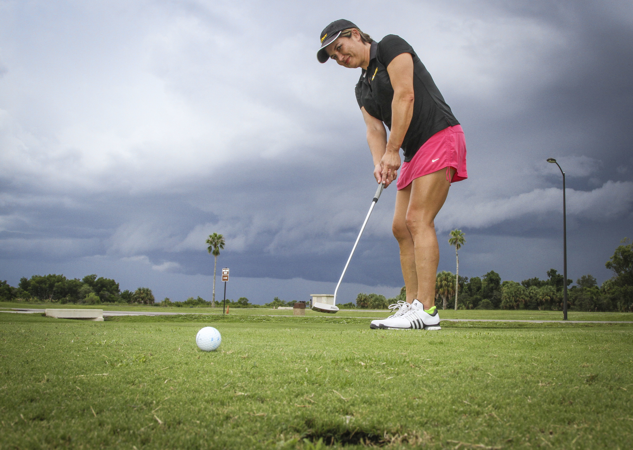
52 %
3 %
Non,
Pas de crise
Oui,
Grosse crise
38 %
Oui,
Petite crise

Slide 17
52 %
3 %
Non,
Pas de crise
Oui,
Grosse crise
38 %
7 %
Oui,
Petite crise
Ne savaient pas

Slide 18
Sciences de la Terre et de l’Environment

Slide 19
Sciences de la Terre et de l’Environment
41 %
N’ont pas pu réproduire leur propres résultats

Slide 20
Sciences de la Terre et de l’Environment
41 %
64 %
N’ont pas pu réproduire leur propres résultats
N’ont pas pu réproduire les résultats d’autrui

Slide 21
Biologie
60 %
78 %
N’ont pas pu réproduire leur propres résultats
N’ont pas pu réproduire les résultats d’autrui

Slide 22

Mais pourquoi

